Slide 1





PowerPoint, Genially, Canva ?
Dans le cadre de la Skills-up Week 2026
Une semaine de formation à la carte proposée par les services intégrés
Quel outil pour ma pratique d’enseignant ?

Slide 2
La licence
Cas d’usage
Les modèles
L’intégrabilité multiplateforme
Les formats d’export
Les outils de présentation
Évolution d’interface
La prise en main
Dépendance au wifi
L’accessibilité
Offre en visuels
Hiérarchie des contenus
L’animation

Slide 3
Licence Microsoft A5
accès automatique lors de la connexion au compte @unamur.be
Associé à un espace Cloud
Compatibilité multiplateforme, environnement global
La licence
Licence institutionnelle
Accès aux fonctionnalités premium
Demande auprès de la cellule TICE. Attribution liée à l’adresse mail institutionnelle
PAS de Licence institutionnelle
Compte gratuit très limité

Slide 4
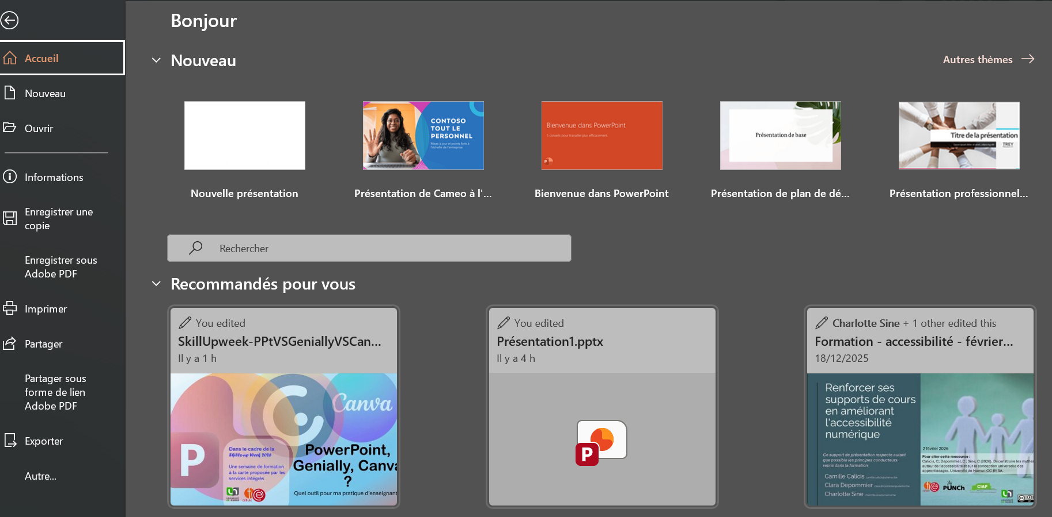
Quel outil pour quel cas?
« Créateur de diaporamas ennuyeux et ringards » ?

Slide 5

Quel outil pour quel cas?
Le meilleur outil pour soutenir le discours d’un orateur.trice lors de la présentation en synchrone d’un contenu linéaire
+
Création de graphismes visuels élaborés

Slide 6
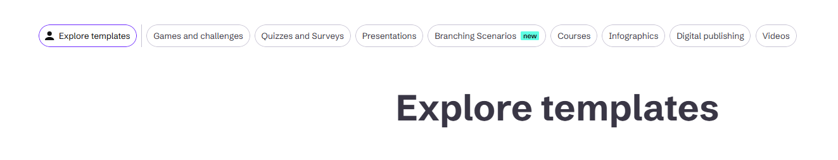
Quel outil pour quel cas?

Slide 7

Quel outil pour quel cas?
Pour concevoir et diffuser (en mode synchrone ou asynchrone) des contenus ou médias interactifs et variés, organisés de manière dynamique en arborescence.
Synchrone : Renforcer si écran tactile

Slide 8
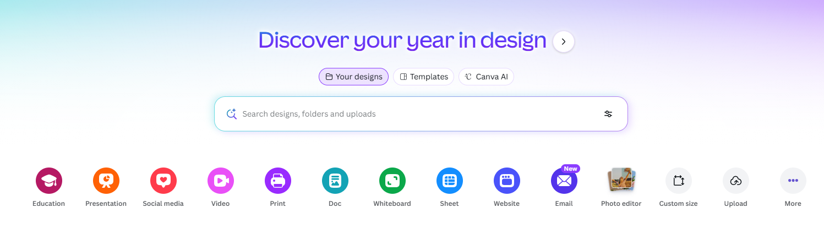
Quel outil pour quel cas?
Notes:
Peut créer un qr code dans canva

Slide 9

Quel outil pour quel cas?
Outil tout-en-un pour la conception facilitée et intuitive de visuels attractifs et intégrants divers médias

Slide 10
Quel outil pour quel cas?
Présentation diaporama
Vidéo pédagogique
Création de visuels
Présentation diaporama
Vidéo pédagogique
Création de visuels
Escape Game numérique
Parcours interactifs
Branching scénarios
Quiz
Site web
Présentation diaporama
Vidéo pédagogique
Création de visuels
Création de docs
Site Webs
Tableau blanc interactif
Pour la présentation en synchrone de contenus dont l’organisation est linéaire
Pour la diffusion de contenus de nature variée (Page web, fiche, média, contenu textuel) dont l’organisation est tentaculaire et rendue possible par de l’interactivité
Pour la conception facilitée de contenus et supports visuels attractifs et de nature diverse

Slide 11
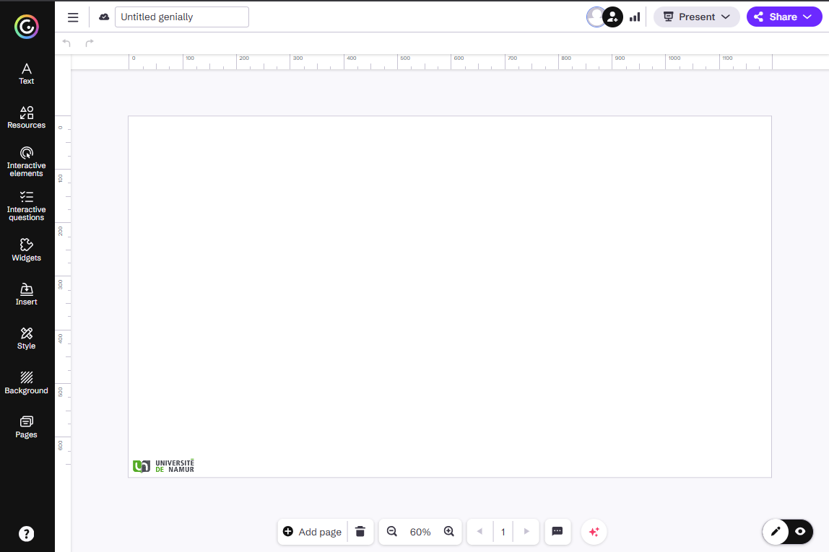
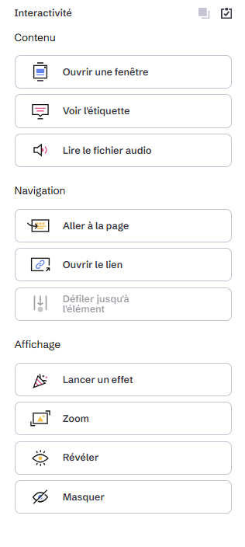




Interactivité optimisée
______________
_______________
_______________

Slide 12



Intégration multiple

Slide 13
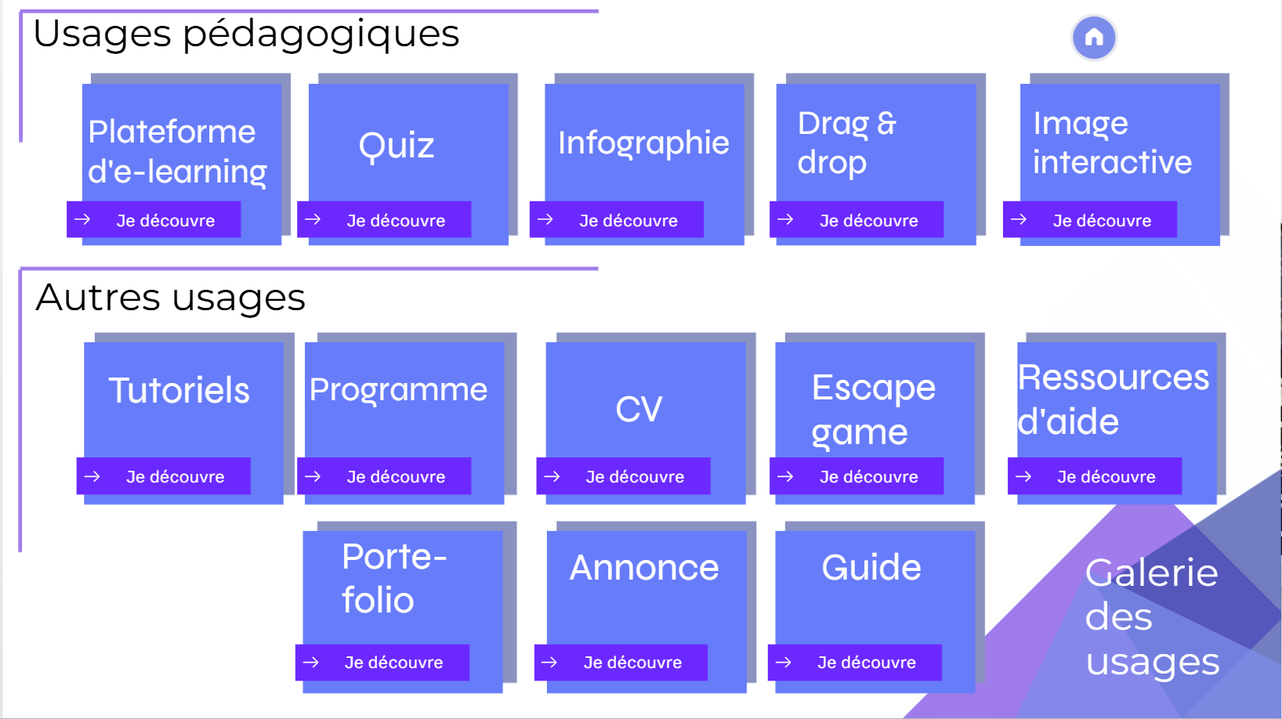
Galerie d’usage

Slide 14
Intégration
Ne s’intègre dans aucune autre plateforme
Intègre peu de médias externes (Vidéo Youtube, vidéo locale, questionnaire Wooclap, audio, lien vers ressources externes, outils de la suite Office)
Intègre un grand nombre de contenus externes et s’intègre sur n’importe quel page web pour laquelle le code HTML est accessible (exemple sur un espace de cours WebCampus) via le code d’intégration fournit via l’interface. Ne peut pas intégrer de PowerPoint
Intègre un grand nombre de contenus externes et s’intègre sur n’importe quel page web pour laquelle le code HTML est accessible (exemple sur un espace de cours WebCampus) via le code d’intégration fournit par l’interface. Ne peut pas intégrer de PowerPoint
Notes:
Exemple page WebCampus

Slide 15


convertibilité
Intégrables
Convertibles
Convertibles
Notes:
Demande des ajustements

Slide 16
Évolution de l’interface
Interface très stable dans le temps
Variations entre version PC et version MAC pour l’application de Bureau
Variations entre version Application de bureau et Service Web
Interface en constante évolution
Nouvelles fonctionnalités annexées à rythme régulier pour renforcer la concurrence
Interface en constante évolution
De plus en plus de restrictions d’accès suite à la popularité du service
Notes:
Exemple page WebCampus

Slide 17
Prise en main - intuitivité
Véritable « Chasse au trésor »
Plusieurs clics avant de tomber sur la bonne fonctionnalité
Exemple des onglets conditionnels ne s’ouvrant que lorsqu’un objet a été sélectionné
Interface chaleureuse et intuitive
Interface chaleureuse et intuitive

Slide 18
Dépendance au Wifi
Même stocké sur le cloud, PowerPoint peut être utilisé même hors connexion (veiller à disposer de la version de bureau)
Diffusion en synchrone dépendante d’un bon réseau Wifi.
Les formats d’export en PDF dont la consultation ne nécessite pas une connexion internet, entrainent une perte d’une grande partie des interactions.
Diffusion en synchrone d’une présentation Canva est dépendante d’une bonne connexion à internet

Slide 19
Accessibilité
Vérificateur d’accessibilité
Onglet conditionnel « Accessibilité »
Toutes les fonctionnalités pour assurer l’accès à l’information disponible sur les diapositives.
Malgré les efforts, produit « Genially » toujours actuellement très peu accessible.
Impératif de créer une alternative linéaire et accessible pour chaque projet
Malgré les efforts, produit « Genially » toujours actuellement très peu accessible.
Impératif de créer une alternative linéaire et accessible pour chaque projet

Slide 20
Protection des données
Contrat institutionnel avec Microsoft
Créations protégées
Collaborations en interne facilitées
Contrat institutionnel avec l’UNamur
Serveurs localisés en Europe
Créations protégées
Statistiques de consultations
Pas de contrat institutionnel avec l’UNamur
Données peuvent être fournies à des pays situés hors UE (États-Unis)

Slide 21
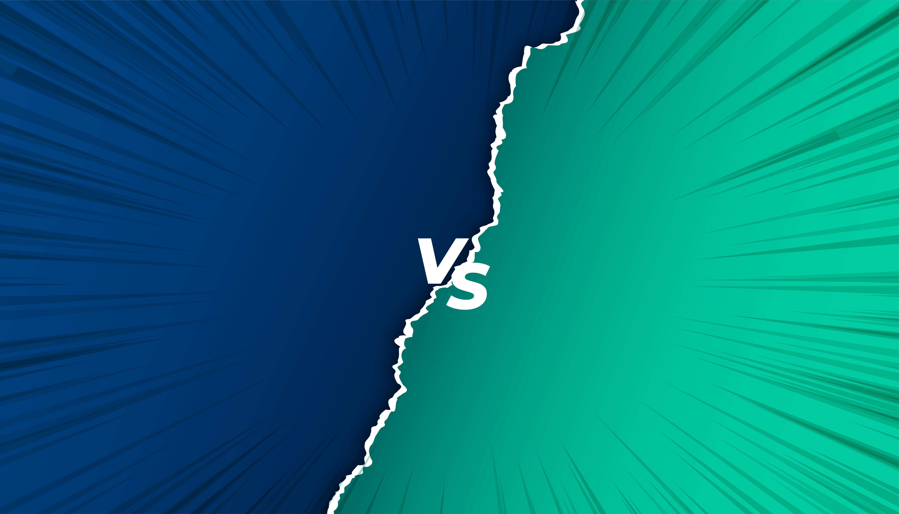

Slide 22
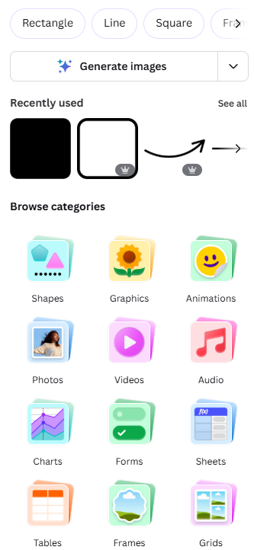
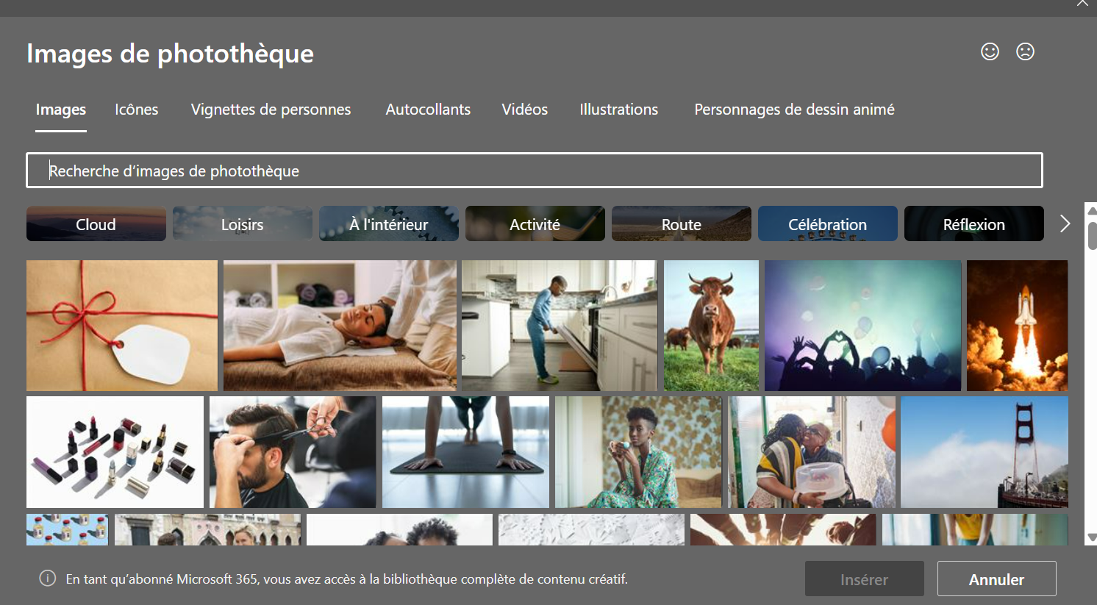
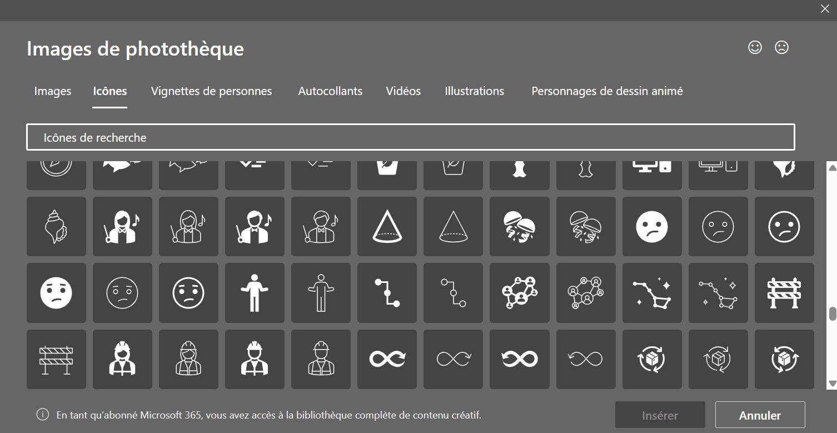
Galerie de visuels (avec version payante)
Notes:
Modèle 3D, des vidéos

Slide 23
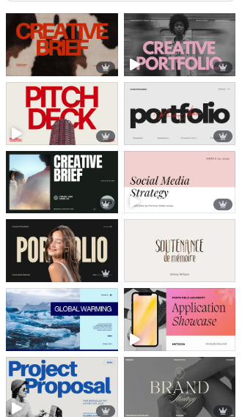
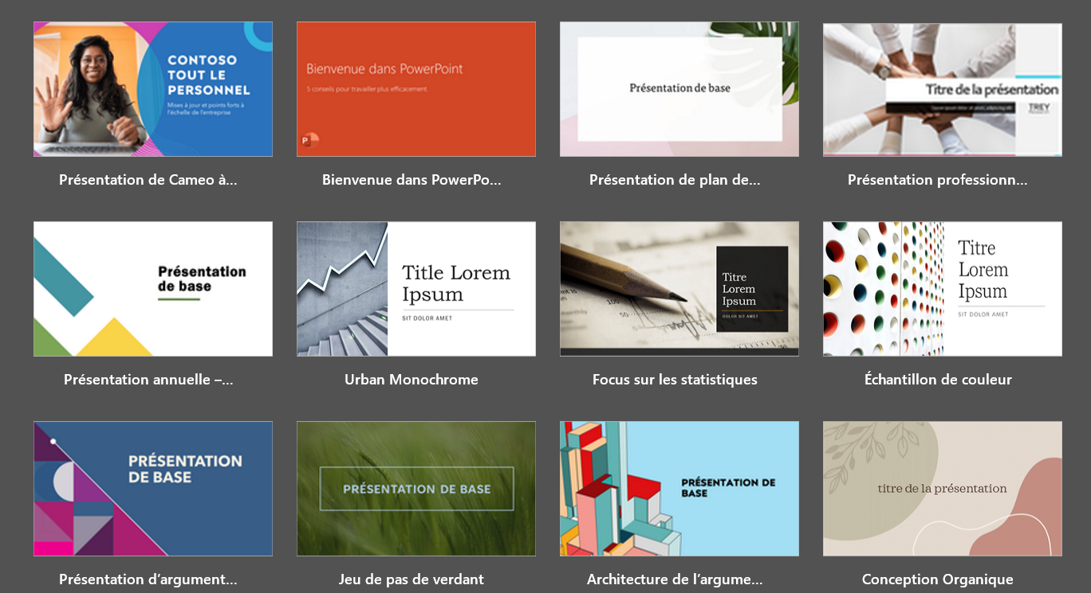
Galerie de modèles
Notes:
Modèle 3D, des vidéos

Slide 24
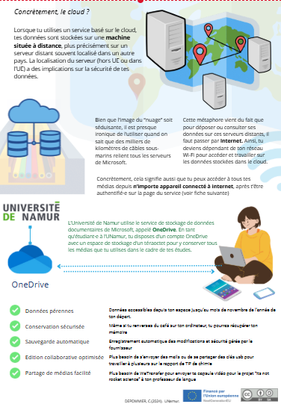
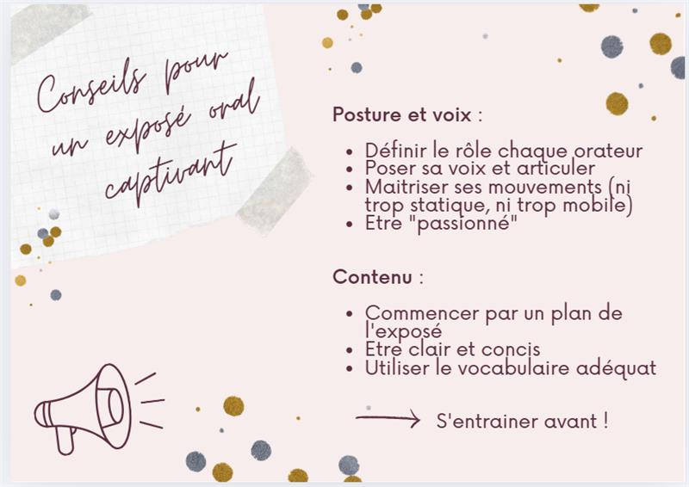
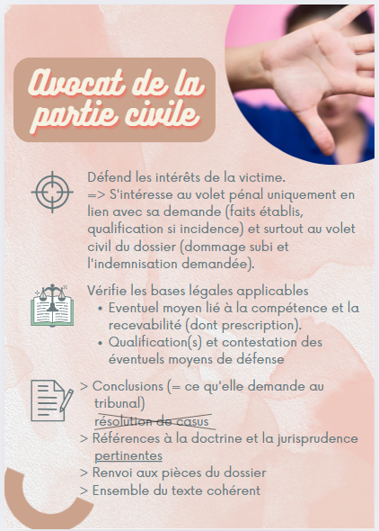
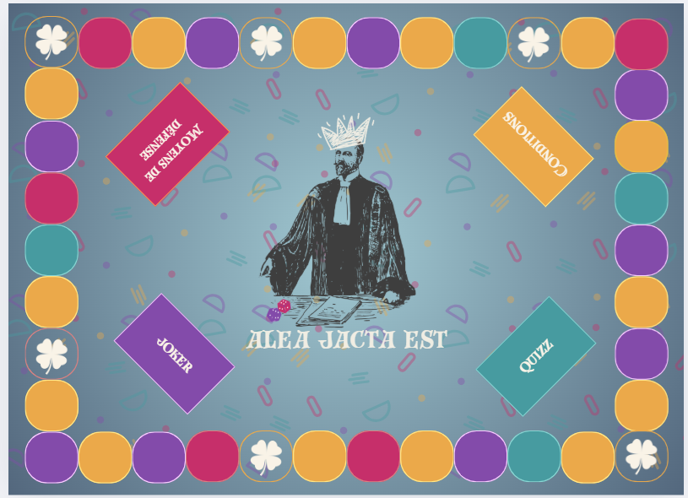
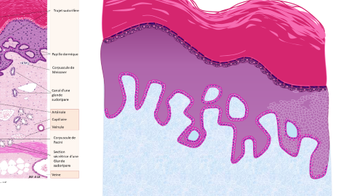
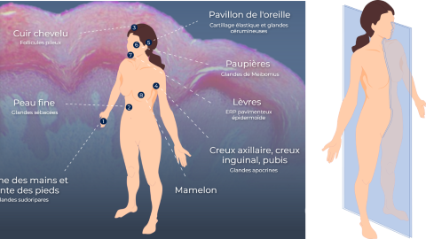
Création facilitée de visuels attractifs ou matériel didactique
Création de graphismes à haute granulométrie de complexité
Notes:
Modèle 3D, des vidéos

Slide 25
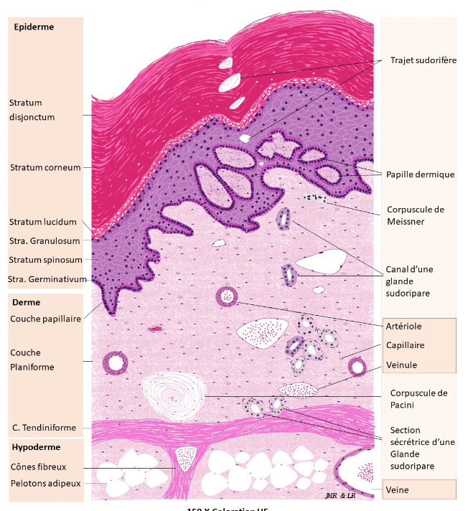


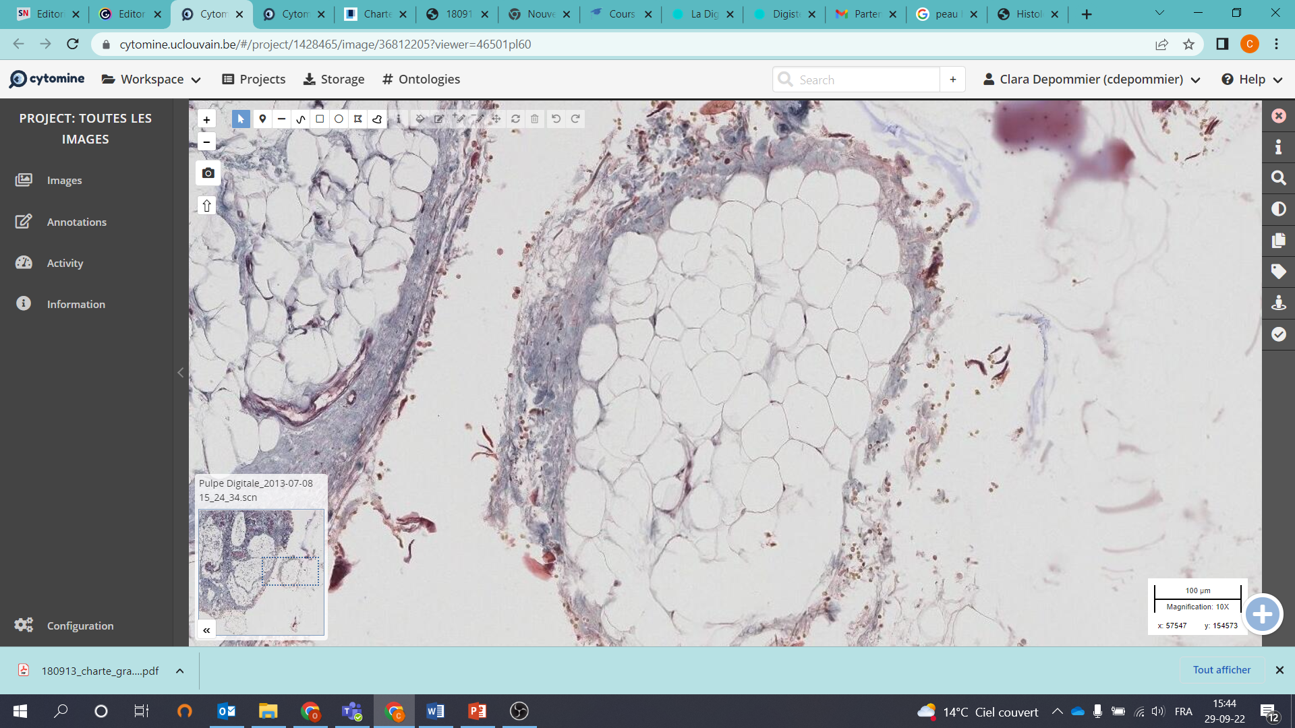

Slide 26
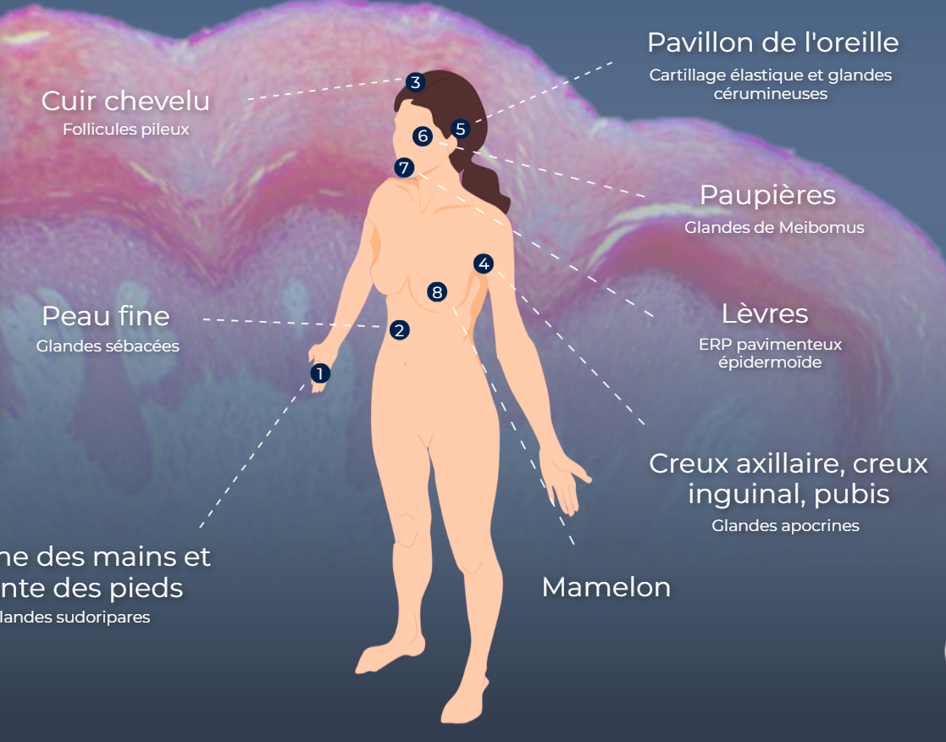
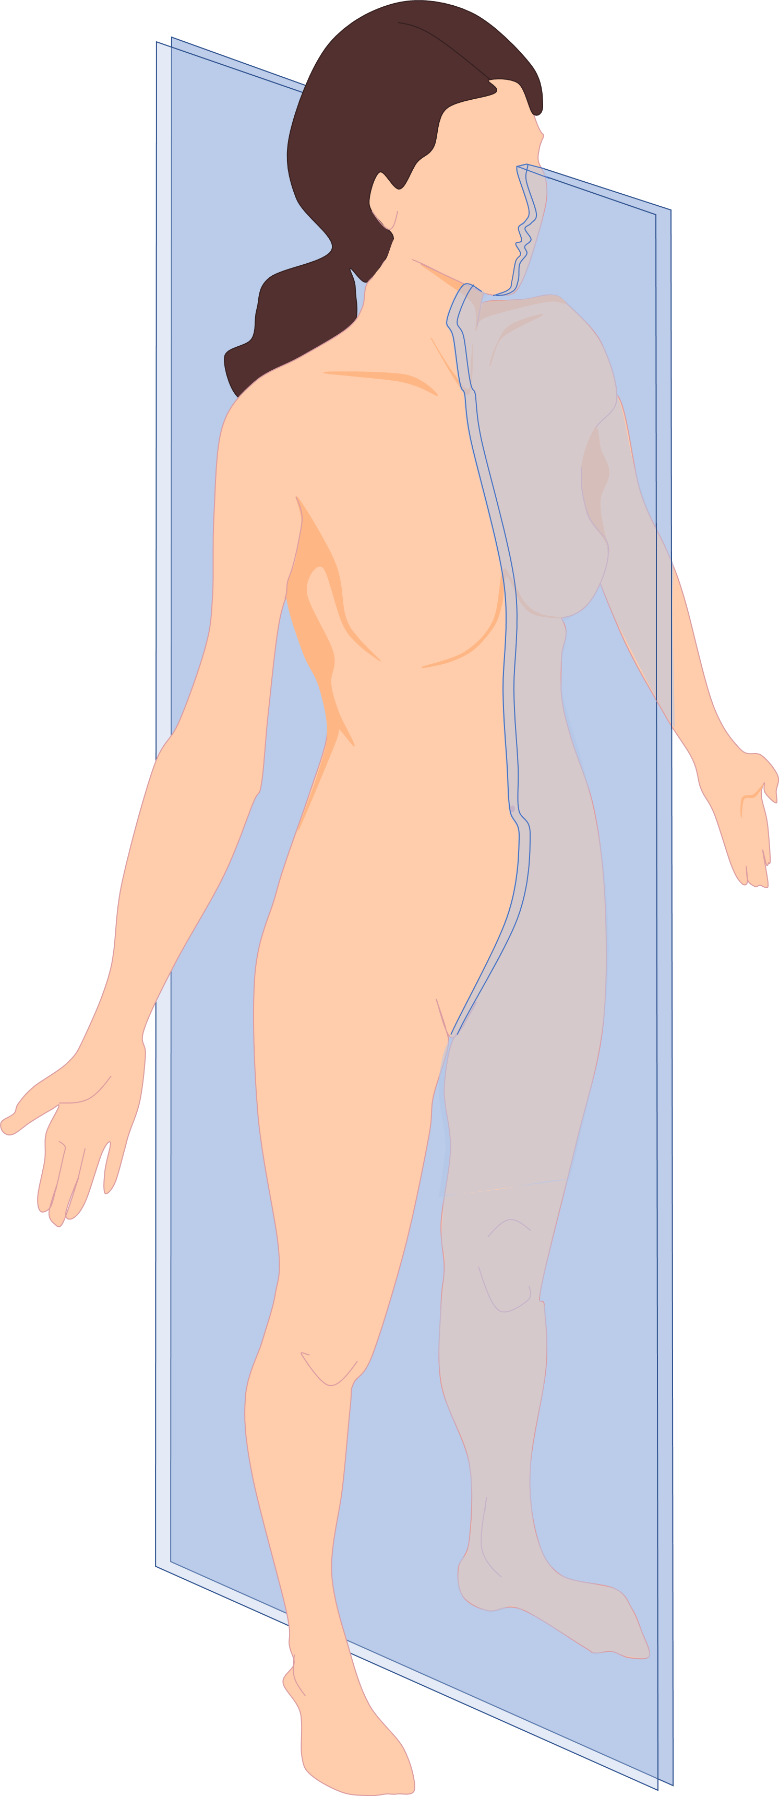

Slide 27
SmartArt
Notes:
Modèle 3D, des vidéos

Slide 28
Tissu
  Épithélium
  Revêtement
  glandulaire
Tissu conjonctif
  Non spécialisés
    dense irrégulier
    dense régulier fasciculaire
    Muqueux
    Élastique
  Spécialisé
    Osseux
    Cartilagineux
    Spécialisé réticulé
    Spécialisé Adipeux
Tissu musculaire
  Strié squelettique
  Strié Cardiaque
  Lisse
Tissu nerveux
Notes:
Modèle 3D, des vidéos

Slide 29
Customisation des Graphiques +++
Customisation des Graphiques ---
Animations d’objets (seulement d’un dia à une autre)
Animations d’objets +++
Insertion d’équations +++
Outils pour le présentateur +
Outils pour le présentateur +++
Notes:
Modèle 3D, des vidéos
Sous-titrage et traduction, insertion d’un espace dédié à la webcam, animations progressives, zoom sur diapositive, prompteur

Slide 30
Quel outil pour quel cas?
Présentation diaporama
Vidéo pédagogique
Création de visuels
Présentation diaporama
Vidéo pédagogique
Création de visuels
Escape Game numérique
Parcours interactifs
Branching scénarios
Quiz
Site web
Présentation diaporama
Vidéo pédagogique
Création de visuels
Création de docs
Site Webs
Tableau blanc interactif
Pour la présentation en synchrone de contenus dont l’organisation est linéaire
Pour la diffusion de contenus de nature variée (Page web, fiche, média, contenu textuel) dont l’organisation est tentaculaire et rendue possible par de l’interactivité
Pour la conception facilitée de contenus et supports visuels attractifs et de nature diverse

Slide 31
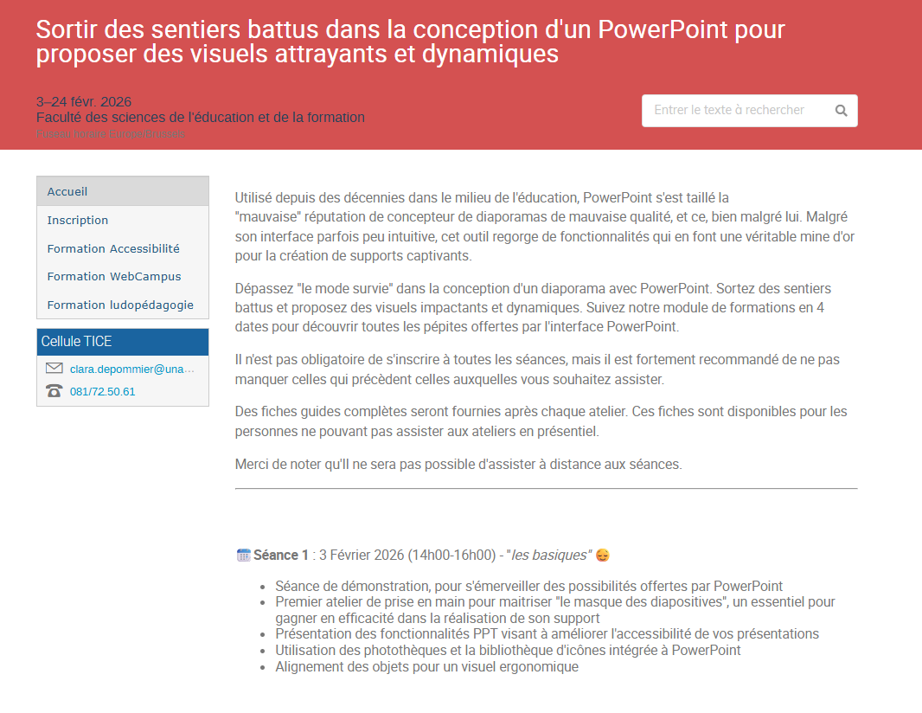

clara.depommier@unamur.be

